Slide 1
Access to Special Collections in the Humanities :
Who’s Guarding the Gates and Why?
人文學資源
任課老師：邱子恆 老師
組員: 498100027 李韻萱 498100012 徐 清
498100024 馮家華 498100048 鄭惠溱
498100062 翁郁涵 498100529 符興智
第一組

Slide 2
Part 1
李韻萱
摘要
死海古卷
死海古卷的開始
學術對社群開放取用的反應

Slide 3
Part 1
摘要
—這篇文章在探討人文科學中特藏通路相關的道
德問題。
—鑒於對稀有書、手稿的特藏通路受到調查的限
制，資料議題的自由在人文學中支持研究。
—事件圍住亨廷頓圖書館公眾釋放死海捲軸的一
個縮影膠片版本。

Slide 4
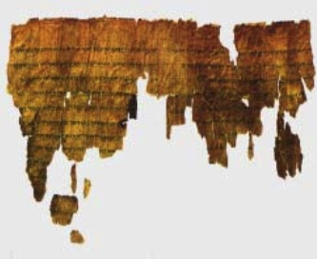
Part 1
死海古卷
—為目前最古老的希伯來文聖經抄本(舊約)，除了《聖經.以斯帖記》以外的《舊約全書》全部內容都能在死海古卷中找到，還含有一些今天雖然被天主教承認、但被基督教新教認為是外典的經卷，此外，當中也有一些不是《聖經》的文獻。

Slide 5
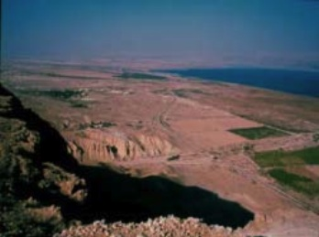
Part 1
死海古卷
—此古卷出土於公元1947年的死海附近的庫姆蘭(Khirbet Qumran)，故名為死海古卷。古卷主要是羊皮紙，部分是紙莎草紙。抄寫的文字以希伯來文為主。
死海庫姆蘭峽谷

Slide 6
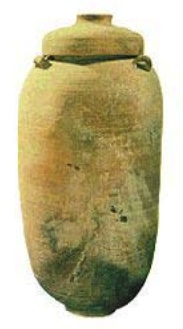
Part 1
死海古卷
—一般認為這是公元後66年~公元後70年猶太人反對羅馬的大起義，被羅馬鎮壓失敗後，猶太教文化面臨滅頂之災，一些猶太教的苦行教徒將古卷埋在死海附近乾燥的地方，以求保全本民族文化。
裝古卷的陶甕

Slide 7
Part 1
死海捲軸的開始
—1991年9月22日，William A. Moffett，亨廷頓圖書館宣布，他們願意提供任何學者整套書卷的圖片。
—Geza Vermes博士觀看這40年捲軸壟斷的作為稱"二十世紀典型的學術醜事。"
—現下將允許更多的研究人員尋找對猶太教的早期歷史和基督教的起源進行分析。
—當下一個歷史上重要的考古學碎片被發現時，該避免秘密、出版延遲、專業刻毒等問題。

Slide 8
Part 1
學術對社群開放取用的反應
—William Moffett，"我們希望我們是做是重申科研圖書館的任務和學術自由的原則。"
—美國圖書館協會發表一項聲明說，“作為圖書館館員，我們強烈相信全部資訊都應該是容易取得的。"
— Eugener Ulrich，說明的那亨廷頓的行動“ 等於智慧產權的偷竊。”
—同意公開取用的原則經常與對智慧產權的權利問題相抵觸。

Slide 9
Part 2人文學的
學術壟斷和使用障礙
徐 清
人文學的學術壟斷
人文學的使用障礙

Slide 10
Part 2人文學的
學術壟斷和使用障礙
人文學的學術壟斷
研究上依賴新的文物、個人文件和手稿等
單獨工作-保護和隱藏資料與研究結果
重大發現可能被隱藏數十年之久
ARTnews編輯及發行人，Esterow所撰寫的一篇文章中提到有關學術藝術界嚴重和較輕微的壟斷情形
—巴黎羅丹美術館館長-Cecile Goldscheider
她在位期間寫了一套關於羅丹博物館的書籍，在此書完成 之前，她不准任何人做類似的事。
—Aostra大教堂天花板的壁畫
參與發現這些壁畫的學者,不願讓其他學者共同進行研究。

Slide 11
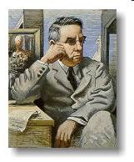
Part 2人文學的
學術壟斷和使用障礙
人文學的使用障礙
不願意合作與分享
—關於製藥大亨
Albert C. Barnes
-因發明藥品而致富
-擁有令人印象深刻的收藏，例如印象派、後印象派、早期現代畫，像雷諾瓦、塞尚、馬蹄斯…等等
-在世時限制一般民眾參觀其收藏品，亦不外借。

Slide 12
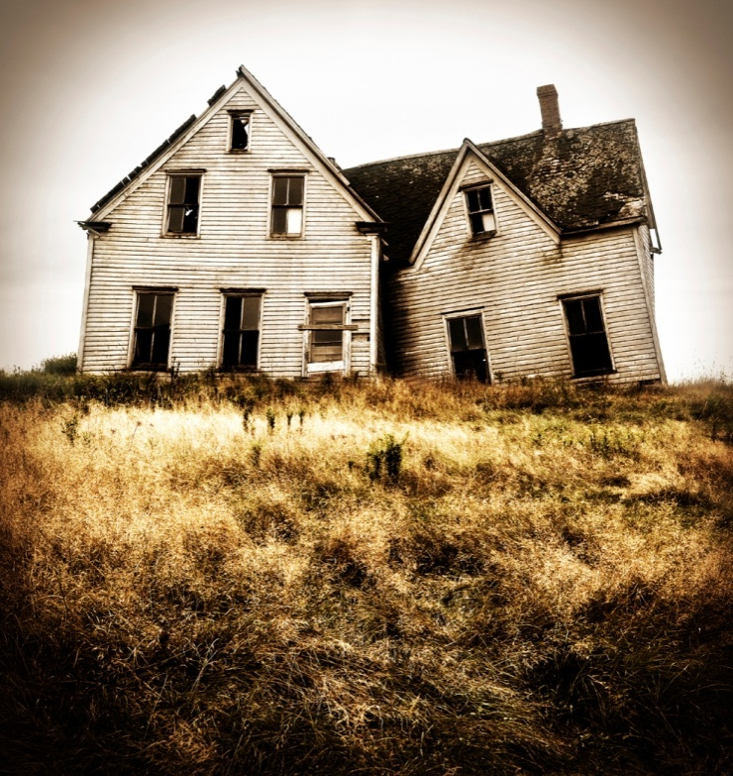
Part 2人文學的
學術壟斷和使用障礙
人文學的使用障礙
不願意合作與分享
巴恩斯拒絕他所不喜歡的人、不同意學者的觀點，或他不喜歡的大學或研究工作的學者，來參觀他的收藏品。
—舉例
-現代藝術博物館的創始人
Barrs
-藝術史家
Schapiro
-著名小說家
James A. Michener

Slide 13
Part 2人文學的
學術壟斷和使用障礙
人文學的使用障礙
Esterow認為
—學術壟斷受害者會在等待研究發表和在特殊的情況下，寫惡意的評論來報復。
—因而產生學術的研究醜聞出現。
—人性的無知與取用的限制，導致個人或機關有目的地大量的限制對研究材料的收集。

Slide 14

Part 3使用的限制和
被毀壞的文件
馮家華
使用限制和被毀壞文件
案例說明

Slide 15
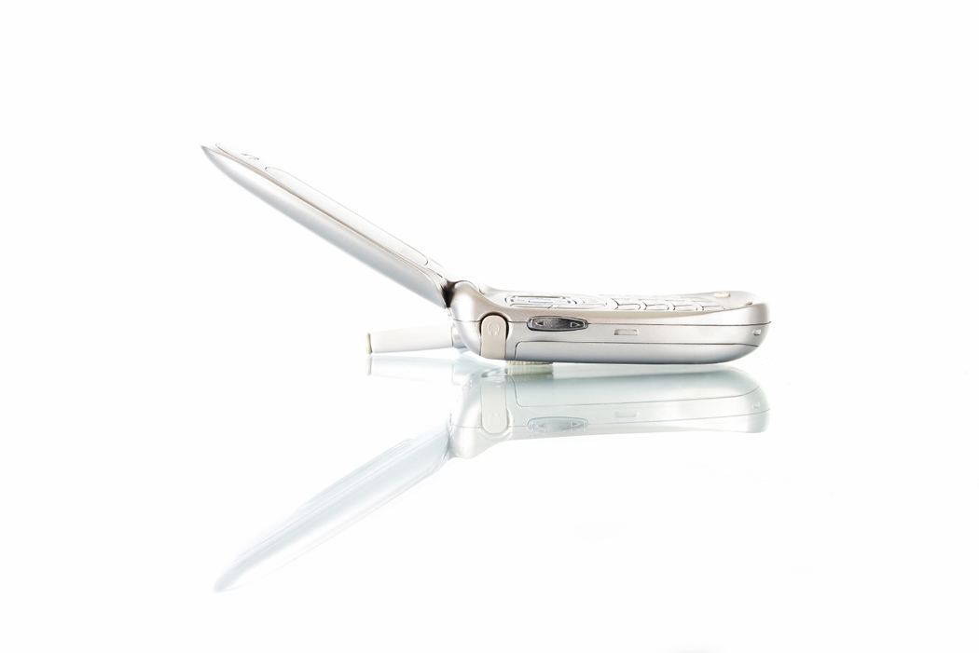
Part 3使用的限制和
被毀壞的文件
使用限制和被毀壞的文件
獨佔資源問題的存在
有些媒體和資源的擁有者並不想把資料公諸於世
個人隱私的公開
涉及家族或是跟自己有關的資料，資料擁有者往往不見得會想要公開
對於使用上的限制
資料的擁有者對於使用資料嚴格限制，因而無法流通資料內容
廢除不適當的條款，訂定合理的法規

Slide 16

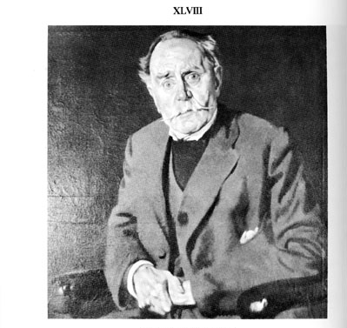
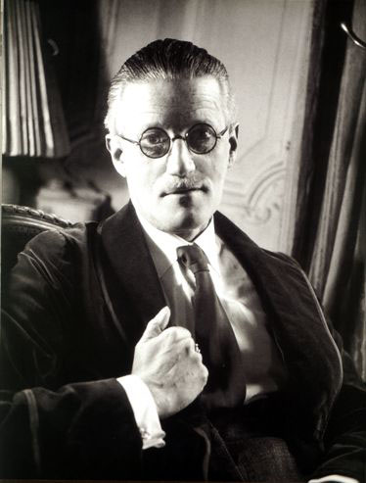
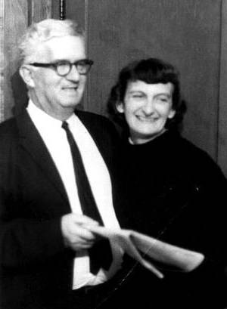
Part 3使用的限制和
被毀壞的文件
舉例
1.個人隱私不想被公開：為了維護家族的隱私而破壞珍貴的原始手稿及家庭信件等… 如Stephen Joyce
、James Joyce
2.訂定合理法規：對於捐到圖書館的手稿等資料，每五年又重新簽約…如Carl Braden and Anne Braden
Stephen Joyce
James Joyce
Carl Braden and Anne Braden

Slide 17

Part 4
鄭惠溱
資料取用的限制
隱私權和專業法規的機密

Slide 18
Part 4
大多數人文學科的主要資源存放於個人論文
、原稿和人工製品為個人或機關所有
學者獨佔霸權常常發生在一個或多位學者為了獲得專業目的時而準備與研究其資料
「圖書館對於任何人使用檔案或著原稿儲藏庫的條件平等是有其責任保護的。」
1986年，徵求FBI的同意去使用Braden Collection 來保護自己在Carl Braden進駐一個組織時的訴訟提出
資料取用的限制

Slide 19
Part 4
Judge A . Wallace寫道：「捐贈者的文件不論被保存在某個地下室的角落或者已捐給檔案管理處，都同樣會被發現。」
美國圖書館協會（ALA）在一次合辦的說明會上成立了一個社會級的美國檔案管理員，例如：他說「那對圖書館來說是種責任，建立檔案館或手稿的陳列室是為了能在其領域有平等地位和有效的、原始的資料檢索。」
因找久遠資料限制多
資料取用的限制

Slide 20

Part 4
隱私權和專業法規的機密
隱私權的重要
個人的權利和隱私權之間的抗衡
道德觀之樹立
政府機構給人民的隱私權保障
人文方面及各個職業的機密檔案

Slide 21
Part 5
人文學資源
翁郁涵
將文獻封存並限制取用時間
合理使用未出版手稿

Slide 22
Part 5
將文獻封存並限制取用時間
人文學資源
選定特定時間封閉全部或部分館藏
贈送的文獻有信託契約限制其可公開取用的時間
在大部份的國家，政府檔案經過一世紀後，可公開使用

Slide 23
Part 5
合理使用未出版之手稿
人文學資源
現在的法律大都嚴格限制使用未出版之手稿的適當性
不在封存期內，有版權的發行作品必須在作者及其繼承人同意才能合法發行

Slide 24

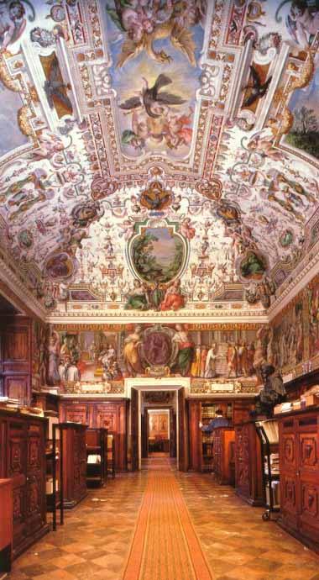
梵諦岡檔案館
Part 5
約於1610年成立
存放羅馬教廷所有檔案文件
存有多達630種檔案全宗，涵
蓋年代之歷史超過800年
1881年由利澳十三世開放給
學者自由取用

Slide 25
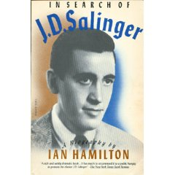
Part 5
合理使用未出版之手稿
案例： J.D. Salinger
Ian Hamilton In Search of J.D. Salinger: A Writing Life (1935-65)
在這期間Salinger與其它作家及朋友的信件往來
所發表關於Salinger的傳記中，並未得到授權便引用及釋義其信件

Slide 26

Part 6資訊自由法案
符興智
資訊自由法案
Philip H.Melanson
Sigmund Diamond

Slide 27
Part 6資訊自由法案
資訊自由法案
The Freedom of Information Act簡稱FOIA
1966年通過。1974年1975年修訂。
資訊自由是美國的說法，在其他地方被稱為
獲得資訊的自由或知情權，意思大致相同，
都指公眾有權獲得政府掌握的資訊。

Slide 28
Part 6資訊自由法案
Philip H.Melanson
The Politics of Public Disclosure
為了取得「甘迺迪遇刺案」資料，過程非常艱難
於美國馬薩諸塞州大學工作，幫助其確定檔案。
四年內，甘迺迪遇刺的官方文件從95%被保留，
到95%被公開。

Slide 29
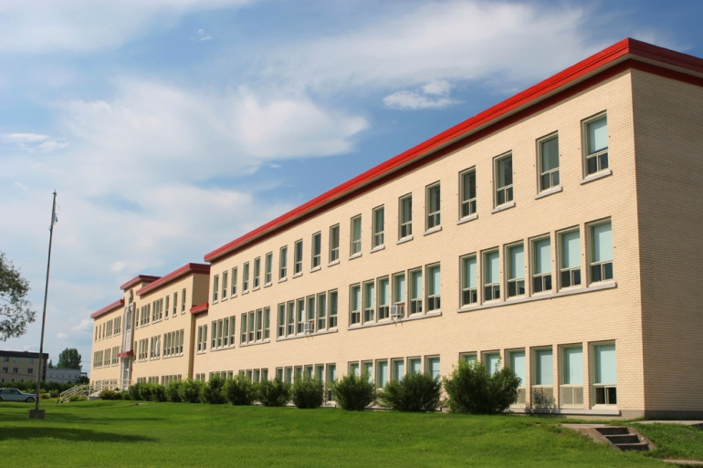
Part 6資訊自由法案
Sigmund Diamond
研究FBI在McCarthy時期，對於學術自由活
動有何影響。
美國哈佛大學拒絕讓Diamond去研究其檔案

Slide 30

Part 7 結論
結論
哪些人和單位守護人文學研究的大門?
可以是任何人。
什麼團體總是持續保持人文學研究大門的開啟?
美國圖書館協會、美國檔案學會

Slide 31

參考資源來源
1.Vatican Secret Archives. from http://asv.vatican.va/home_en.htm
2.J.D. Salinger-Wikipedia. from http://en.wikipedia.org/wiki/J._D._Salinger
3.Albert C. Barnes-Wikipedia. from
http://en.wikipedia.org/wiki/Albert_C._Barnes
4.The Barnes Foundation http://www.barnesfoundation.org/index.html

Slide 32
THE END
Thank you

